Slide 1
Università degli Studi di Teramo
CORSO DI LAUREA IN SERVIZI GIURIDICI
Elementi di statistica economica
a.a. 2024-2025
Lezione 13
prof. Letizia Bani
lbani@unite.it

Slide 2
IL SISTEMA DEI CONTI

Slide 3

Il sistema dei conti descrive il circuito economico evidenziando le singole operazioni attraverso le quali si svolgono le funzioni compiute dagli operatori economici
Al fine di descrivere il funzionamento del circuito economico in tutti i suoi aspetti, sebbene a livello aggregato, le transazioni tra gli agenti economici (unità istituzionali) sono registrate in una sequenza di conti che partono dalla fase originaria della produzione del reddito, passano per le fasi successive della sua distribuzione, redistribuzione e impiego, sotto forma di consumi finali, e giungono alla fase della sua accumulazione, sotto forma di capitale.
Il sistema dei conti consente anche di analizzare, per settore di attività economica e per prodotto, le interdipendenze tra gli operatori economici descritte dai flussi originati dal processo di produzione e dall’uso dei beni e dei servizi.
Un conto registra le variazioni di valore per una unità o un settore in funzione della natura dei flussi economici in esso contabilizzati.

Slide 4
Le operazioni messe in atto dai soggetti o operatori economici si riferiscono a diversi stadi del processo economico, ognuno dei quali deve essere convenientemente rappresentato in termini quantitativi. I tre stadi fondamentali del processo economico descritti dalla CN sono:
la formazione e l’impiego delle risorse;
la distribuzione e redistribuzione del reddito;
la formazione del capitale.
Gli aggregati che si determinano in uno stadio del processo economico figurano in uno o più conti o equazioni contabili che descrivono quello stadio.

Slide 5

I principali Conti redatti dall’Istat sono:
Conti e aggregati economici nazionali annuali
Conti e aggregati economici nazionali trimestrali
Conti e aggregati economici territoriali
Conti non finanziari annuali per settore istituzionale
Conti non finanziari trimestrali per settore istituzionale
Conti e aggregati economici delle Pubbliche Amministrazioni
Conti ambientali
Misure di produttività
Conti della Protezione sociale
Sistema dei conti della sanità
Conti della branca agricoltura, silvicoltura e pesca

Slide 6
La struttura dei conti
Il sistema SEC 2010 poggia su una serie di conti collegati tra loro. La sequenza completa dei conti per le unità e i settori istituzionali è articolata in tre categorie principali:
conti delle operazioni correnti che si riferiscono alla formazione, alla distribuzione e alla redistribuzione del reddito, e alla sua utilizzazione sotto forma di consumi finali, e consentono, inoltre, di calcolare il risparmio;
conti della accumulazione che analizzano le componenti che concorrono alle variazioni delle attività e delle passività delle unità e consentono di registrare le variazioni del patrimonio netto, pari al saldo delle attività e passività;
conti patrimoniali che presentano le attività e le passività totali delle unità all’inizio e alla fine del periodo contabile, con il rispettivo patrimonio netto. In altre parole misurano il livello iniziale e finale del patrimonio netto, cioè del saldo tra le consistenze di attività e passività all’apertura e chiusura del periodo.

Slide 7
Tali conti sono preceduti per l’intero paese dal conto di equilibrio di beni e servizi e, seguiti dai conti del Resto del mondo in cui figurano, appunto, le transazioni internazionali.
Il sistema di contabilità nazionale si articola in due strutture: l’una per i settori istituzionali, l’altra per le branche.
I conti economici del sistema hanno cadenza annuale, tuttavia esiste un sistema semplificato avente cadenza trimestrale che adotta definizioni e struttura della contabilità annuale, con peculiarità tipiche dell’intervallo di tempo cui è riferito
La contabilità nazionale è organizzata quindi per conti, con:
operazioni in entrata (cui ci si riferisce con il termine risorse)
operazioni in uscita (impieghi)
e perciò il conto si presenta come una tavola con due colonne

Slide 8
Il sistema SEC 2010 prevede la registrazione delle:
entrate nella sezione di destra dei conti. Tali entrate rappresentano le cosiddette risorse nei conti delle operazioni correnti, oppure passività e patrimonio netto nei conti finanziari. Tra le risorse sono contabilizzate le operazioni che incrementano il valore economico di una unità o di un settore.
uscite nella sezione di sinistra dei conti. Tali uscite, invece, rappresentano i cosiddetti impieghi nei conti delle operazioni correnti, oppure attività nei conti finanziari. Tra gli impieghi vi sono registrate le operazioni che riducono il valore economico.
Tutte le poste sono registrate secondo le regole della partita doppia, per cui ciascuna di esse è contabilizzata due volte, una volta come risorse (o variazioni passive) e una volta come impieghi (o variazioni attive).
Nella pratica, tuttavia, il metodo di registrazione dei flussi economico-finanziari adottato dalla contabilità nazionale è basato sulle regole della partita quadrupla, in quanto nella maggior parte delle operazioni intervengono due unità istituzionali e ciascuna operazione deve essere registrata due volte dalle due parti che intervengono.

Slide 9
Un saldo contabile è ottenuto come differenza tra il valore totale delle registrazioni in una sezione di un conto e il valore totale delle registrazioni nell’altra sezione dello stesso conto.
Gli aggregati ottenuti a saldo di ogni conto (prodotto lordo, reddito nazionale, reddito disponibile, risparmio) sono particolarmente importanti, non solo perché sono quelli più significativi ai fini dell’analisi economica, ma anche perché svolgono una funzione di collegamento tra le diverse equazioni contabili.
La CN non è infatti costituita da un insieme scollegato di conti. E’ invece un sistema integrato di equazioni contabili, ognuna delle quali descrive uno stadio del processo economico ed è collegata alla successiva proprio attraverso l’aggregato ottenuto a saldo, che viene ripreso per essere analizzato sotto un altro profilo.
Ad esempio, il risparmio è ottenuto a saldo dell’ultimo conto relativo alla distribuzione secondaria del reddito (è la parte di reddito non consumata) ed è ripreso dal successivo conto della formazione del capitale come fonte di finanziamento dell’accumulazione, cioè per l’acquisto di beni di investimento.

Slide 10
Tutti i flussi sono contabilizzati in base al principio della competenza, ciò implica che una operazione sia registrata nel momento in cui un valore economico è creato, trasformato o eliminato oppure crediti e obbligazioni insorgono, sono trasformati o vengono estinti.
Ad eccezione di alcune variabili, tutti i flussi e gli stock presentati dal sistema sono espressi in termini monetari
In materia di valutazione, il concetto base adottato dal SEC è quello dei prezzi di mercato, per cui:
gli impieghi sono valutati ai prezzi di acquisto
la produzione ai prezzi base di vendita

Slide 11
Il Sistema dei Conti Nazionali Annuali in Italia

Slide 12
descrive in termini quantitativi e sotto forma contabile l’attività economica e finanziaria del nostro Paese o di sue determinate ripartizioni territoriali, per periodi coincidenti con l’anno solare e/o per intervalli temporali più brevi (trimestri)
Il sistema dei Conti Nazionali Annuali
Le stime dei conti nazionali sono prodotte in conformità dall’Istat con quanto stabilito dal manuale del Sistema europeo dei conti nazionali e regionali (SEC 2010). Le disposizioni metodologiche da esso stabilite costituiscono delle regole stringenti per i paesi dell’Unione europea, assicurando la comparabilità delle stime. Il SEC 2010 inoltre prevede un programma di trasmissione obbligatoria dei dati.

Slide 13
Il sistema è organizzato in una serie ordinata di conti che descrivono il funzionamento dell’economia, mettendo in evidenza:
come si forma, distribuisce e impiega il reddito
come si accumula il risparmio
quali sono le forme di finanziamento delle attività e quali le posizioni del Paese rispetto al resto del mondo
quali sono i circuiti, le interdipendenze e le relazioni di comportamento tra i vari settori che operano all’interno del Paese stesso.

Slide 14
Tutti i flussi e gli stock sono misurati, in una prima fase, in valori monetari (cioè a prezzi correnti) che incorporano, per definizione, i livelli dei prezzi sottostanti.
Nei confronti tra periodi (anni) diversi, è fondamentale scomporre la variazione degli aggregati espressi in valore, separando la componente dovuta alla variazione dei prezzi da quella in volume (detta anche variazione “reale” o “a prezzi costanti”).
Tale risultato si ottiene applicando le tecniche di deflazione che portano a stime di aggregati espressi prima ai prezzi dell’anno precedente e poi in termini “concatenati”. Questo permette di disporre di indici di prezzo (deflatori) e di aggregati espressi in volume, comparabili su periodi pluriennali.
Di particolare rilevanza è la misura del Pil stimata in valori concatenati, che costituisce la principale variabile di riferimento per indicare la dinamica dell’economia in termini reali.
Tutte le elaborazioni che concorrono alla formazione dei conti economici nazionali sono inserite nel Piano Statistico Nazionale

Slide 15
I conti misurano l’ampio insieme di variabili che rappresenta il sistema economico, la sua evoluzione nel tempo e le sue relazioni con il resto del mondo.
In particolare, le stime annuali dei conti espresse a prezzi correnti sono ottenute a partire da stime delle componenti della domanda (consumi finali, investimenti, esportazioni, consumi intermedi) e di quelle dell’offerta (produzione interna, importazioni).
Le stime dei due lati dell’economia, effettuate in gran parte sulla base di approcci indipendenti, sono integrate all'interno di un sistema di tavole delle risorse e degli impieghi (SUT) in cui le differenze tra domanda e offerta sono analizzate e riconciliate finché non si riducono a discrepanze statistiche, trattate attraverso una procedura di bilanciamento matematico.

Slide 16
A partire dalla definizione e misura del PIL si apre il SISTEMA dei Conti Nazionali, costituito da un insieme di Conti in sequenza, ognuno dei quali descrive una specifica fase del circuito economico.
Conto della produzione
Conto della generazione dei redditi primari
Conto della attribuzione dei redditi primari
Conto della distribuzione secondaria del reddito
Conto di utilizzazione del reddito disponibile
Conto delle transazioni internazionali
Ogni Conto chiude A SALDO con un Aggregato, che ne rappresenta il risultato e che apre il Conto successivo: ciò assicura il concatenamento del sistema, ovvero la sua coerenza complessiva.
Il Sistema comprende inoltre 2 Conti che descrivono gli scambi di beni e servizi che chiudono per definizione IN EQUILIBRIO
Conto delle risorse e degli impeghi
Conto di equilibrio dei beni e servizi

Slide 17
La Sequenza dei Conti
(Istat.it Conti nazionali)
Conto delle risorse e degli impeghi:
Prevede tra le risorse il prodotto interno lordo a prezzi di mercato e le importazioni; tra gli impieghi i consumi nazionali, gli investimenti lordi e le esportazioni.
E' dato dall'unione tra conto di equilibrio di beni e servizi e conto della produzione. Il PIL dà la misura della produzione finale delle unità produttive del Paese.
Conto della produzione:
Mostra le operazioni relative al processo di produzione. Tra le risorse include la produzione e le imposte al netto dei contributi ai prodotti, e tra gli impieghi i consumi intermedi. Il saldo di questo conto è il valore aggiunto; a livello aggregato, può essere usato per ottenere il PIL.

Slide 18
Conto della generazione dei redditi primari:
Mostra come il prodotto interno (lordo o netto) viene distribuito tra i redditi da lavoro dipendente interni (propri dei lavoratori che agiscono sul territorio economico) e le imposte indirette al netto dei contributi. Consente di ottenere il risultato di gestione, cioè l'eccedenza o il disavanzo risultante dalle attività di produzione.
Conto dell'attribuzione dei redditi primari:
Mostra come si giunge al reddito nazionale netto a partire da: risultato di gestione, redditi da lavoro dipendente nazionali, imposte indirette nette versate al resto del mondo e quelle sui prodotti e sulle importazioni, e redditi da capitale netti dall'estero.
Conto della distribuzione secondaria del reddito:
Registra le operazioni di redistribuzione derivanti dalle imposte, dai contributi, dalle prestazioni sociali e dagli altri trasferimenti con il Resto del mondo. Consente di ottenere il reddito nazionale disponibile.

Slide 19
Conto di utilizzazione del reddito disponibile:
Mostra il modo in cui il reddito nazionale disponibile si ripartisce tra consumi finali nazionali e risparmio netto nazionale.
Conto del capitale:
Registra le acquisizioni, al netto delle cessioni, di attività non finanziarie (soprattutto gli investimenti lordi) e misura la variazione del patrimonio netto dovuta al risparmio e ai trasferimenti in conto capitale. Il saldo di questo conto è l'indebitamento o l'accreditamento netto.
Conto delle transazioni internazionali:
Registra l'insieme delle operazioni di distribuzione e redistribuzione che avvengono tra residenti e non residenti. Consente di ottenere l'accreditamento e l'indebitamento con l'estero.

Slide 20
I primi conti del sistema di CN sono tutti relativi ad operazioni su beni e servizi e descrivono la formazione delle risorse disponibili nel sistema economico e il loro impiego. Come già accennato, tali conti sono:
il conto di equilibrio dei beni e servizi;
il conto della produzione;
il conto delle risorse e degli impieghi.
Ci ricordiamo che:
Il Prodotto interno lordo è la misura della produzione finale del paese
Il PIL misura contemporaneamente REDDITO e SPESA ovvero
REDDITO = SPESA = PIL

Slide 21
CONTO DI EQUILIBRIO DI BENI E SERVIZI

Slide 22
CONTO DI EQUILIBRIO DI BENI E SERVIZI
E’ il primo conto del sistema e rappresenta il bilancio tra gli elementi dell’offerta complessiva di risorse di cui dispone il sistema economico e gli elementi della domanda complessiva, ovviamente per un sistema economico aperto agli scambi con il resto del mondo.
È il conto equilibrato per definizione e, pertanto, non origina alcun saldo.
Tra gli elementi dell’offerta figurano la produzione totale, compresa quella destinata ad usi intermedi, e le importazioni di beni e servizi dall’estero.
Tra gli elementi della domanda figurano i consumi intermedi e gli elementi della domanda finale, sia interna (i consumi finali e gli investimenti), sia estera (le esportazioni).
Il conto di equilibrio di beni e servizi mostra come l’insieme delle risorse è ripartito tra le varie destinazioni.
riporta tutte le operazioni di produzione e di impiego di tutti i beni e servizi, siano essi destinati a uso finale, sia ad uso intermedio
Il conto, in cui si riportano i beni e servizi, ha la finalità di analizzare le risorse ed i relativi impieghi, un conto, cioè, con cui si intende confrontare l'offerta e la domanda

Slide 23
Il conto esamina tutte le operazioni di produzione e di scambio che si realizzano sul territorio economico del Paese. E' un conto equilibrato, nel quale le risorse disponibili sono confrontate con i possibili impieghi.
da un lato, figura l'offerta totale, costituita dai beni e servizi prodotti e da quelli importati
In altri termini è un bilancio in cui
dall'altro, è riportata la domanda totale, costituita dai consumi intermedi, dai consumi finali, dagli investimenti fissi, dalle variazioni delle scorte, acquisizioni meno cessioni di oggetti di valore e dalle esportazioni.
Il conto di equilibrio dei beni e servizi assume la seguente forma:
P + M + (Tp - Rcp) = CI + CF + (If + Ivs + Iov) + X
conto di equilibrio di beni e servizi
a primo membro figurano le risorse totali, costituite da produzione totale P e importazioni M, e a secondo membro figurano invece gli impieghi totali, costituiti da consumi intermedi CI, consumi finali CF, investimenti fissi lordi If, variazione delle scorte Ivs, acquisizioni meno cessioni di oggetti di valore Iov ed esportazioni X.

Slide 24
P + M + (Tp - Rcp) = CI + CF + If + Ivs + Iov + X
P + M + (Tp - Rcp) = CI + CF + I + X
Come si vede, nella equazione contabile figurano, oltre agli aggregati sopra menzionati, anche le imposte sui prodotti al netto dei relativi contributi.
La ragione è che la produzione totale, come già detto, è valutata a prezzi base, mentre tutti gli altri aggregati sono valutati a prezzi di acquisto o di mercato e quindi affinché l’equilibrio del conto sia assicurato occorre aggiungere l’aggregato (Tp - Rcp) dal lato dell’offerta.
È elaborato sia per l’intera economia sia per branca.
È diverso dagli altri conti, non presenta un saldo contabile da riportare nel conto successivo della sequenza, e costituisce la presentazione in forma tabulare di una identità contabile, secondo la quale l’offerta è pari alla domanda per tutti i prodotti e gruppi di prodotti nell’economia.

Slide 25
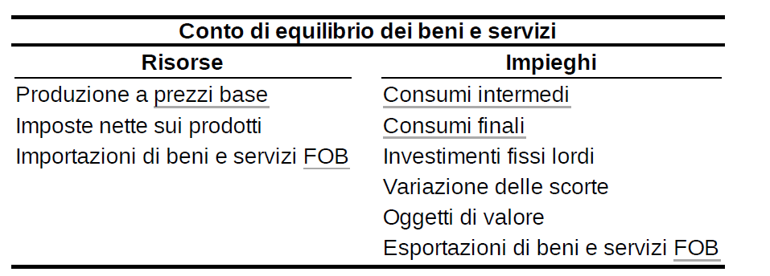

Slide 26
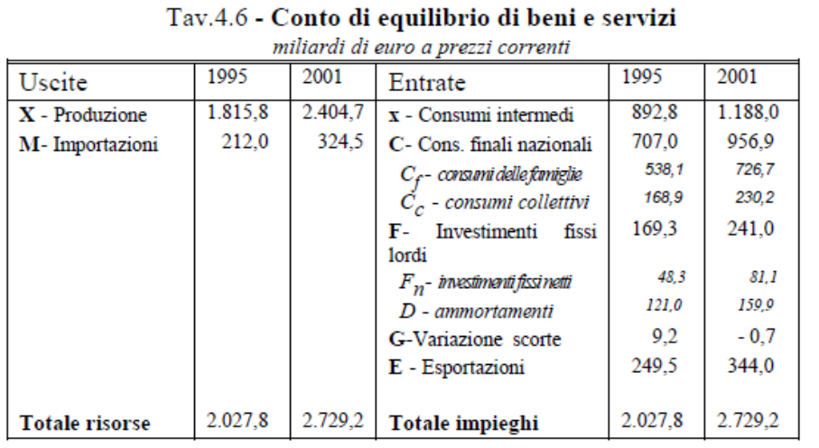

Slide 27
CONTO DELLA PRODUZIONE

Slide 28
CONTO DELLA PRODUZIONE (il valore creato)
Nella contabilità nazionale per descrivere l'insieme delle operazioni effettuate dai singoli operatori si utilizza il conto della produzione.
Il conto della produzione esprime il valore della produzione totale come somma dei costi sostenuti per ottenerla: i costi per beni e servizi intermedi (CI) e quelli per la remunerazione dei fattori produttivi primari lavoro e capitale (PIL).
Questo perché abbiamo visto che il Pil calcolato col metodo del reddito si basa sul concetto che la produzione di un paese genera un reddito di uguale valore.
I fattori di produzione sono essenzialmente il lavoro e il capitale finanziario impiegato. Questi fattori vanno remunerati con stipendi e profitti.
Il conto della produzione fa riferimento a tutte quelle operazioni che costituiscono il processo produttivo in senso stretto. Il conto descrive, attraverso il confronto tra il valore della produzione e l'ammontare dei costi sostenuti per ottenerla, le modalità con cui il sistema economico realizza il processo produttivo.

Slide 29
Questo conto viene elaborato:
per l'intera economia, per singoli settori e per singole branche di attività economica
Quando viene redatto per settori o per branche, si sottraggono i consumi intermedi dalla produzione a prezzi base e si ottiene per differenza il valore aggiunto a prezzi base (il costo per remunerare i fattori produttivi)
Quando viene redatto per l'intera economia, si aggiungono alla somma dei valori aggiunti le imposte nette sui prodotti e si ottiene il Prodotto interno lordo (PIL) a prezzi di mercato.
Va precisato infatti che nella terminologia della CN l’espressione valore aggiunto è utilizzata per esprimere lo stesso concetto del Pil a livello di branca di attività. Si parla cioè di valore aggiunto dell’agricoltura o dell’industria o dei servizi e di prodotto interno lordo del paese.

Slide 30
In altri termini il conto presenta da un lato tutti consumi intermedi e il valore aggiunto cioè il costo complessivamente sostenuto per la remunerazione dei fattori produttivi.
CI + Valore aggiunto = P + IIN
In altre parole descrive a livello di unità produttiva e quindi di branca il valore della produzione e l’ammontare dei costi sostenuti per ottenerla.
Quando il conto viene riferito alla economia nazionale il valore aggiunto rappresenta il prodotto interno lordo.
Il conto della produzione assume dunque la seguente forma:
CI+PIL =P+IIN
P e VA sono valutati a prezzi base
I prezzi di mercato (con cui si valuta il Pil) aggiungono ai prezzi base imposte nette sui prodotti (compresa l’IVA)
Il saldo del conto della produzione è costituito dal valore aggiunto (o Pil) PIL=P-CI+IIN
La somma delle remunerazioni dei fattori produttivi primari è l’aggregato valore aggiunto, più precisamente denominato, quando ci si riferisce all’intera economia, prodotto interno lordo (Pil).

Slide 31
Riassumendo:
Il Conto della produzione (uno dei primi del sistema di CN) è una equazione contabile molto semplice che esprime il valore della produzione come somma dei costi sostenuti per realizzarla: costo per gli acquisti di beni e servizi intermedi (l’aggregato consumi intermedi) e costo per la remunerazione dei fattori produttivi primari (lavoro e capitale), che abbiamo visto è l’aggregato valore aggiunto o prodotto interno lordo.
Il Conto della produzione ci mostra che il Pil si ottiene anche sottraendo i consumi intermedi alla produzione totale, e quindi può anche essere inteso, oltre che come reddito, anche come produzione finale, ovvero come l’aggregato che esprime il risultato privo di duplicazioni del processo di creazione di nuova ricchezza.

Slide 32
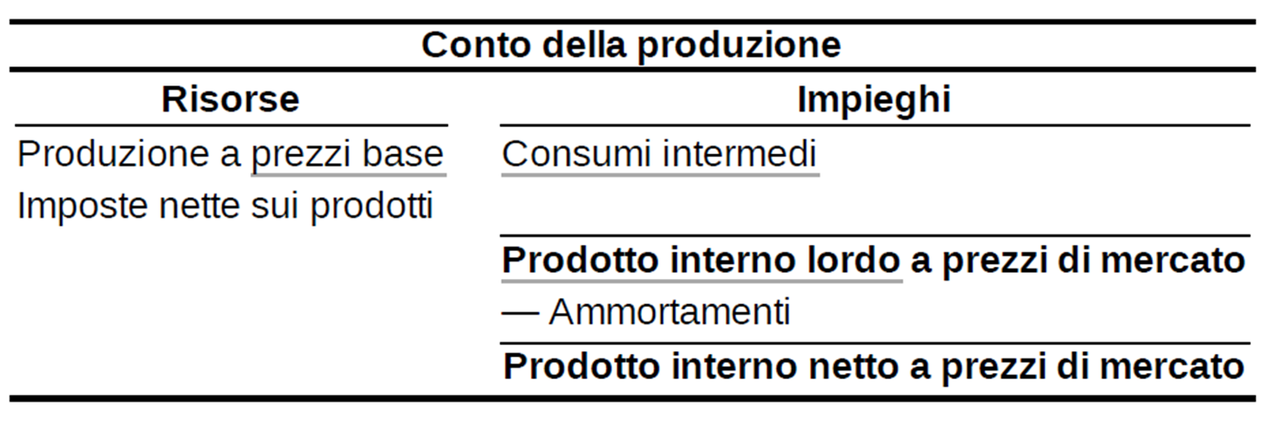

Slide 33
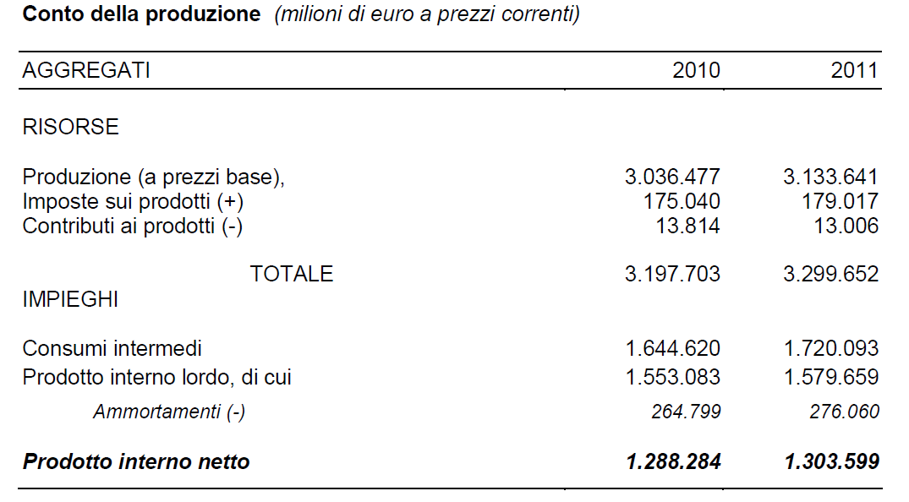

Slide 34
conto economico delle risorse e degli impieghi

Slide 35
CONTO DELLE RISORSE E DEGLI IMPIEGHI
Dalla fusione del conto di equilibrio di beni e servizi con il conto della produzione appena visti nasce il conto delle risorse e degli impieghi. Si ottiene sommando le sezioni di sinistra e di destra dei due conti e cancellando per compensazione gli stessi flussi che compaiono in entrambi.
Nella pratica corrente si ricorre annualmente al conto di equilibrio delle risorse e degli impieghi per usi finali che si ottiene dal consolidamento dei precedenti due conti
Dal conto della produzione si ricava che:
P = CI+PIL-IIN dato che CI+PIL = P+IIN
Sostituendo P nel conto di equilibrio dei beni e servizi e semplificando: P + M + (Tp - Rcp) = CI + CF + I + X
(CI+PIL-IIN)+M+IIN=CI+CF+I+X
PIL+M=CF+I+X
con cui si esprime l'equilibrio tra risorse e impieghi al netto degli impieghi intermedi

Slide 36
È il conto che riflette l’uguaglianza tra le risorse e gli impieghi di beni e servizi finali dell’intera economia.
Fra le risorse, il prodotto interno lordo e le importazioni di beni e servizi e, fra gli impieghi finali, la spesa per consumi finali, gli investimenti lordi e le esportazioni di beni e servizi.
Esso pone in evidenza l’equilibrio esistente tra le diverse componenti dell’offerta e della domanda finale di beni e servizi
In questo conto non compaiono più né la produzione totale, né i consumi intermedi, ma soltanto risorse e impieghi finali. Il conto esprime pertanto il bilancio tra le risorse e gli impieghi di beni e servizi per usi finali.
Peraltro, tutti gli aggregati del conto sono a prezzi di mercato e quindi non vi compaiono più neppure le imposte nette sui prodotti.
Dal conto delle risorse e degli impieghi risulta chiaro anche il terzo concetto che il Pil esprime: quello di spesa finale. Il Pil è infatti ottenibile come somma delle componenti della domanda finale interna (consumi finali e investimenti) e delle esportazioni nette (E – M).

Slide 37
